Slide 1
8. 半导体存储器
8.1 复杂可编程逻辑器件(CPLD)简介
8.2 现场可编程门阵列(FPGA)
8.3 可编程逻辑器件开发过程简介简介

Slide 2
8.1 复杂可编程逻辑器件(CPLD)简介
1. 逻辑块
2. 可编程内部连线
3. I/O单元

Slide 3
8.1 复杂可编程逻辑器件(CPLD)简介
与PAL、GAL相比，CPLD的集成度更高，有更多的输入端、乘积项和更多的宏单元；
CPLD器件内部含有多个逻辑块，每个逻辑块都相当于一个GAL器件;
每个块之间可以使用可编程内部连线(或者称为可编程的开关矩阵)实现相互连接。

Slide 4
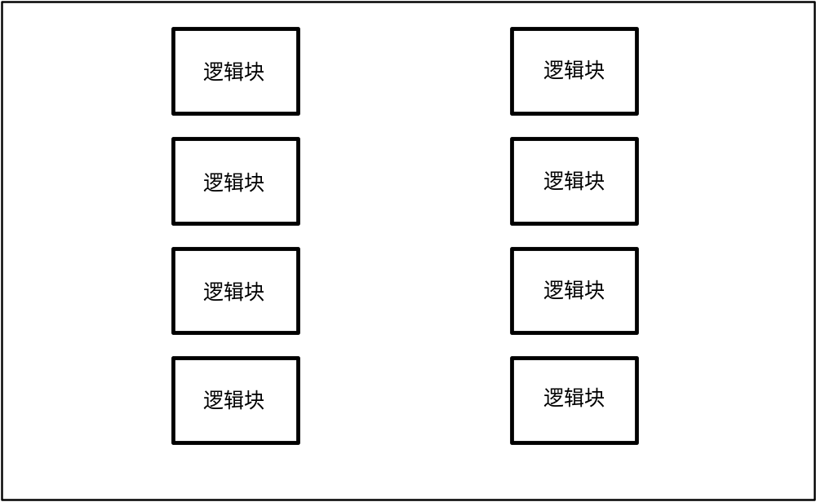
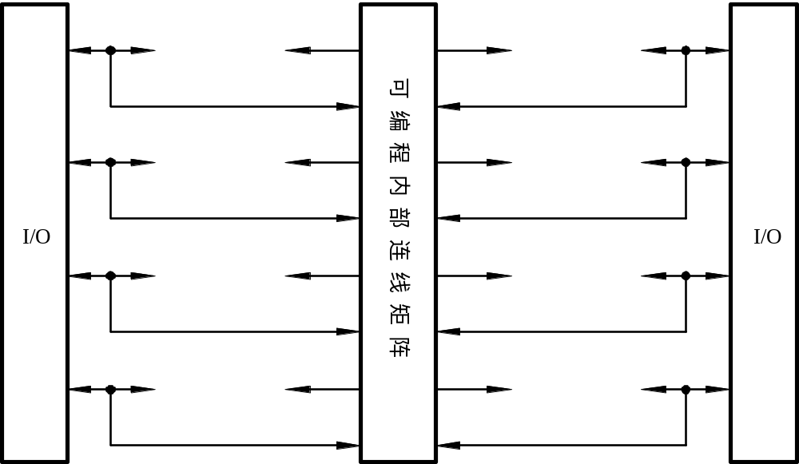
1. 逻辑块
逻辑块是CPLD实现逻辑功能的核心模块。

Slide 5
（1）可编程乘积项阵列
通用的CPLD器件逻辑块的结构
Macro
内部
的可
编程
连线
区
cell
PI
乘积项
阵列
乘积项
宏单元
I/O
单元
分配
逻辑块

Slide 6
（2）乘积项分配和宏单元
GAL中的乘积项是固定的，对应一个宏单元。但逻辑块中的乘积项可以编程，分配到不同的宏单元。灵活性大大提高。
CPLD中的宏单元与GAL中的类似。

Slide 7
2. 可编程内部连线
可编程内部连线的作用是实现逻辑块与逻辑块之间、逻辑块与I/O块之间以及全局信号到逻辑块和I/O块之间的连接。
连线区的可编程连接一般由E²CMOS管实现。
宏单元或
I/O
连线
T
当E²CMOS管被编程为导通时，纵线和横线连通；未被编程为截止时，两线则不通。
E
2
CMOS
管
内部连线
可编程连接原理图

Slide 8
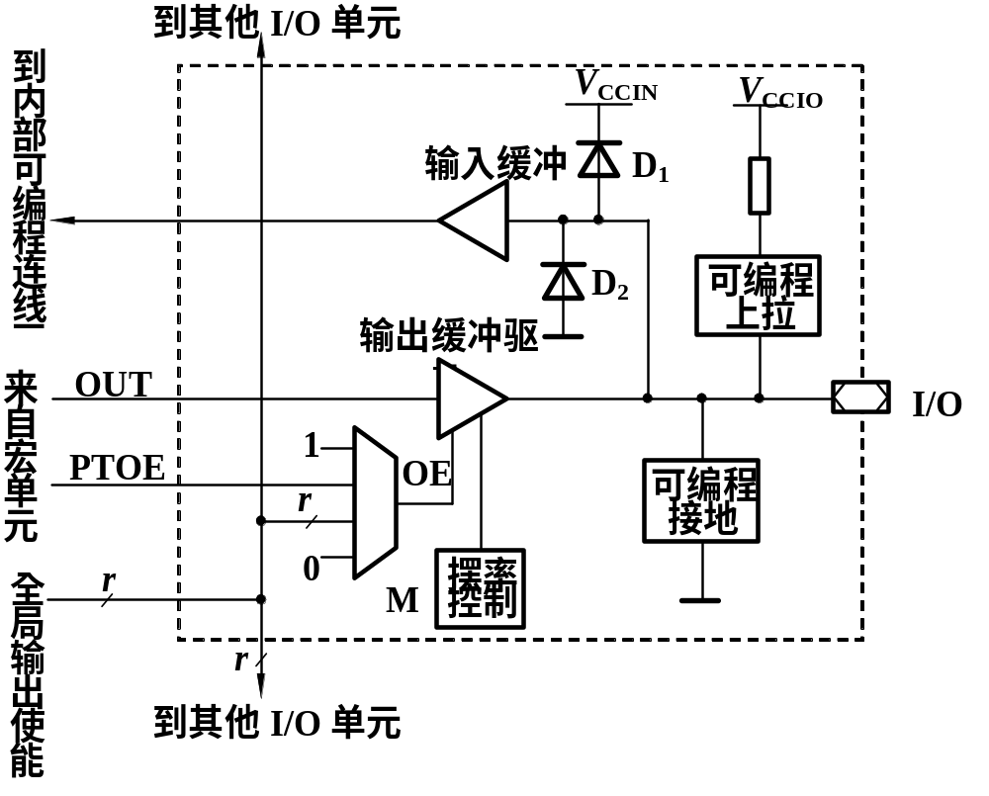
3. I/O单元
I/O单元是CPLD外部封装引脚和内部逻辑间的接口。每个I/O单元对应一个封装引脚，对I/O单元编程，可将引脚定义为输入、输出和双向功能。
数据选择器提供OE号。
OE=1, I/O引脚为输出

